Slide 1
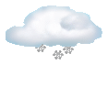
Наблюдения на прогулке зимой
Воспитатель
Шагалова Елена Константиновна
Дет. сад №20«Ягодка»
компенсирующая группа

Slide 2
Цель
формирование знаний у детей 3-7 лет о живой и неживой природе в зимний период
воспитывать бережное отношение к природе;
Наблюдение проводится с группой, по подгруппам или в индивидуальном порядке. Наблюдать с детьми можно за природными явлениями и ситуациями в общественной жизни. Для привлечения внимания воспитанников к наблюдательному процессу используются: постановка педагогической задачи, загадки, игровые и проблемные ситуации, сюрпризные моменты, проведение беседы с поисковыми вопросами, сравнениями, привлечением личного опыта ребят.
Для наблюдений используются: игрушки-ветроуказатели, вертушки, цветные стёкла (безопасные, лучше пластиковые), солнцезащитные очки, лупы, материалы для опытов со снегом ,водой и др.природными материалами.

Slide 3
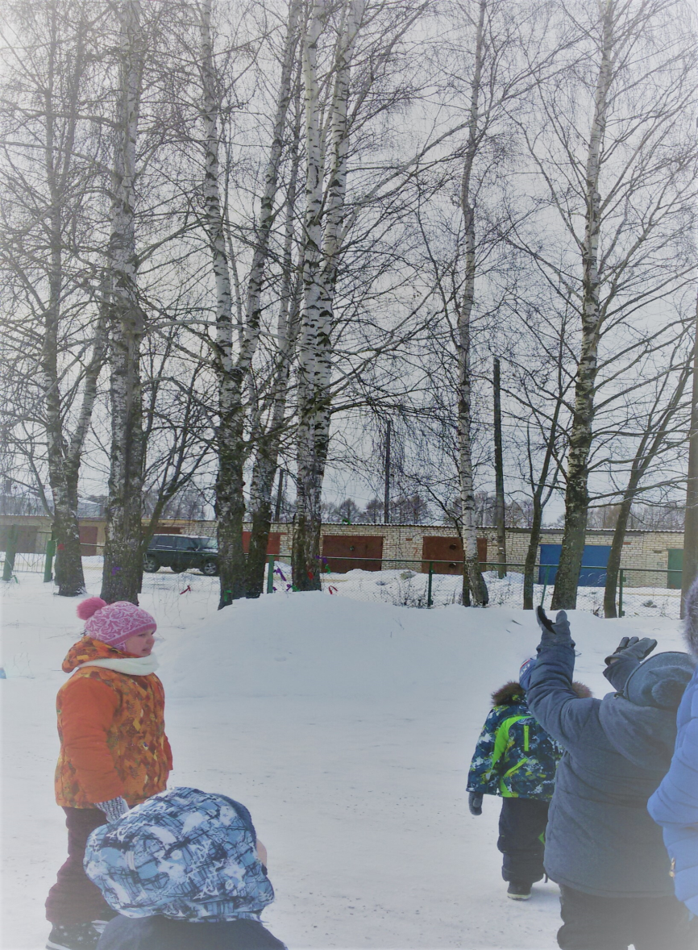
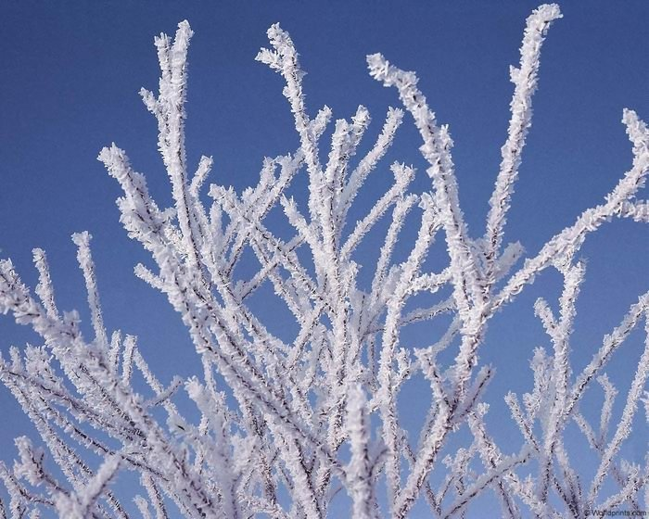
Зима – красивое время года
Цель: формировать представления об изменениях в природе в начале зимы (ночь становится длиннее, а день убывает); систематизировать представление детей о характерных признаках зимы, узнавать их в стихотворениях.
Стали дни короче ,
Солнце светит мало,
Вот пришли морозы ,
И зима настала.
И.Суриков

Slide 4
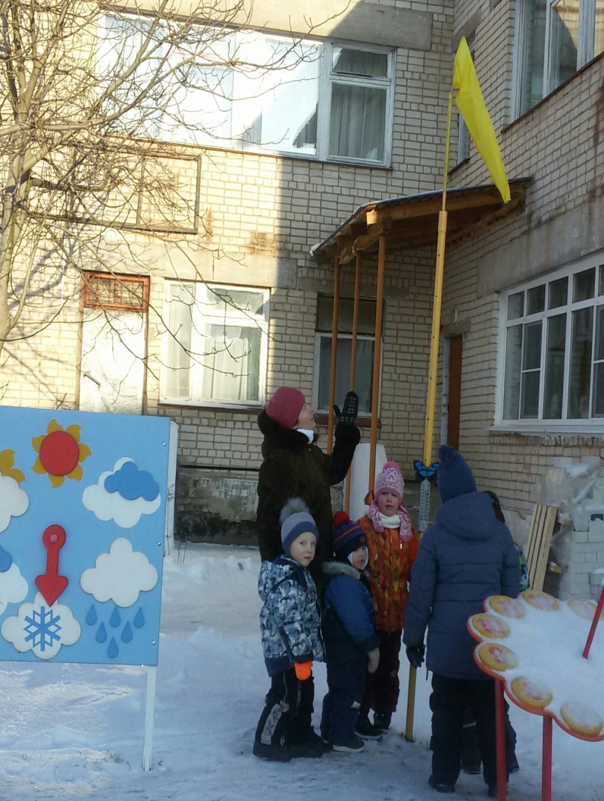
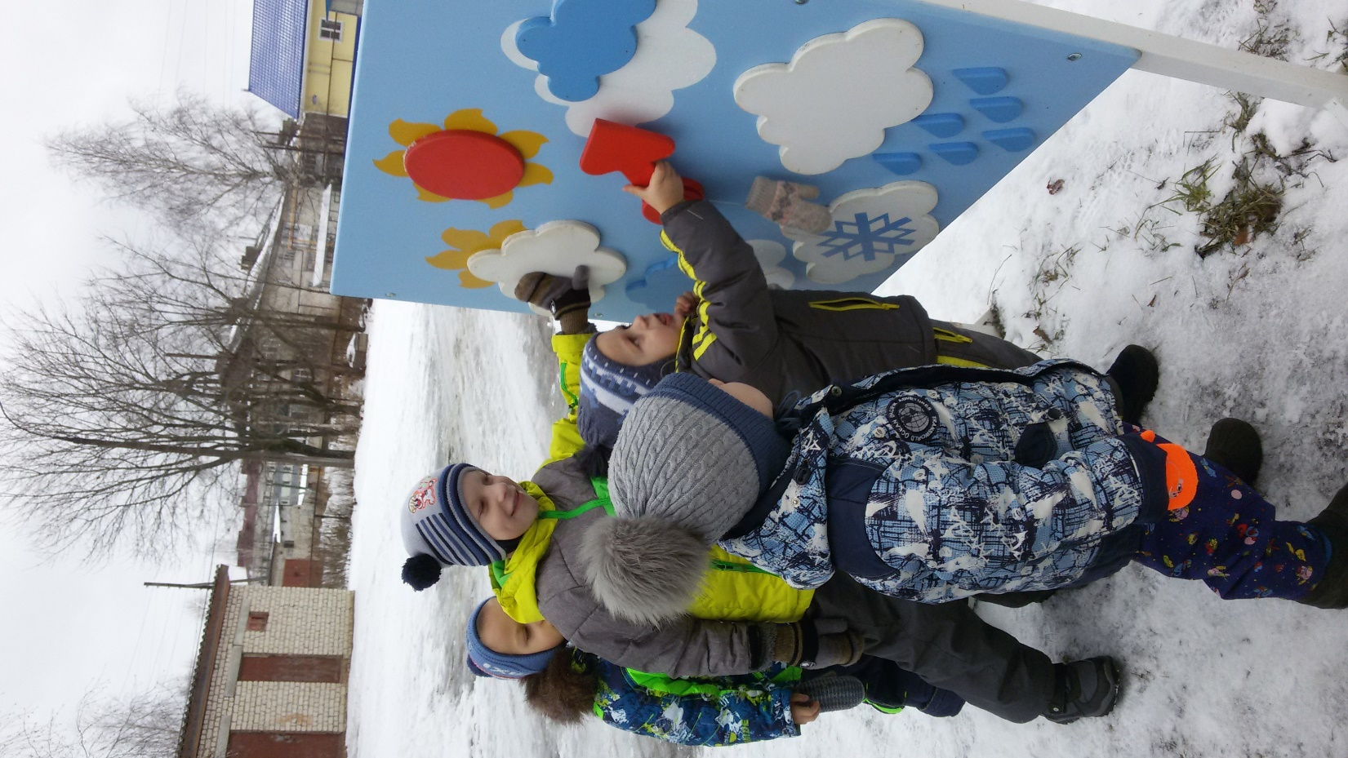
Наблюдение за погодой , ветром, метелью
Цель: развивать умение наблюдать за погодой. расширять и углублять знания о неживой природе, формировать интерес к природным явлениям, развивать наблюдательность.
В поле снежную постель
Стелет зайчикам …(метель).
«Ветки ломает,
Снег поднимает.
Слышишь его,
Но не видишь».
..(ветер).

Slide 5
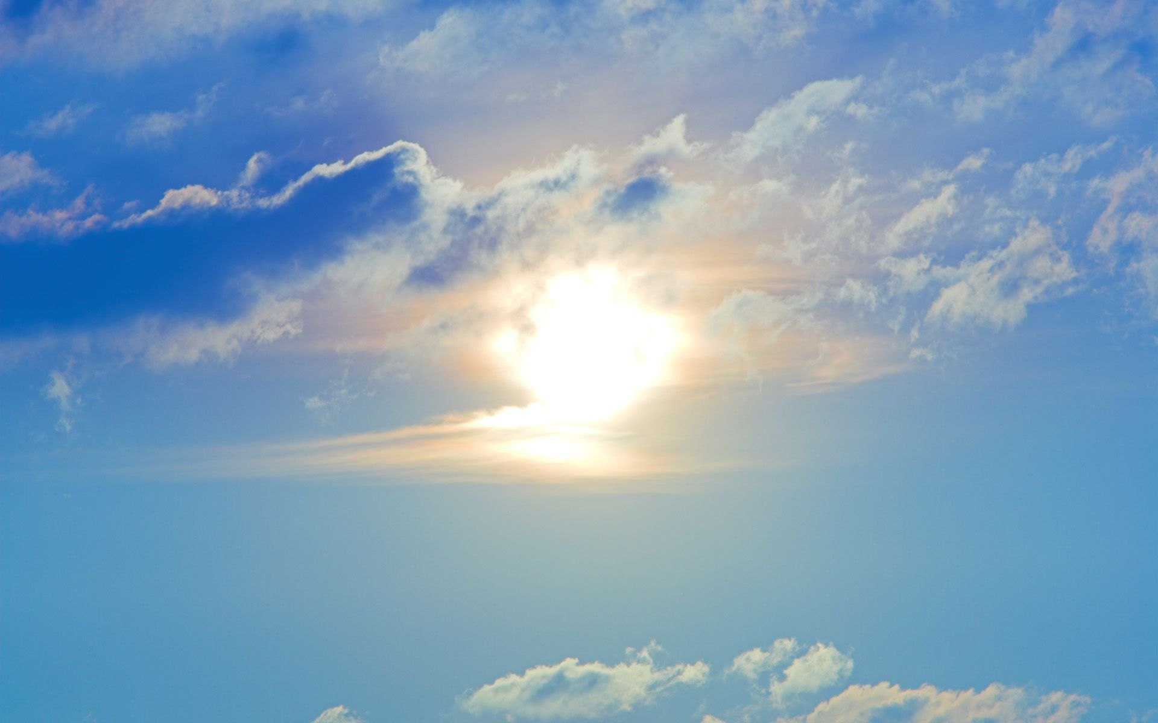
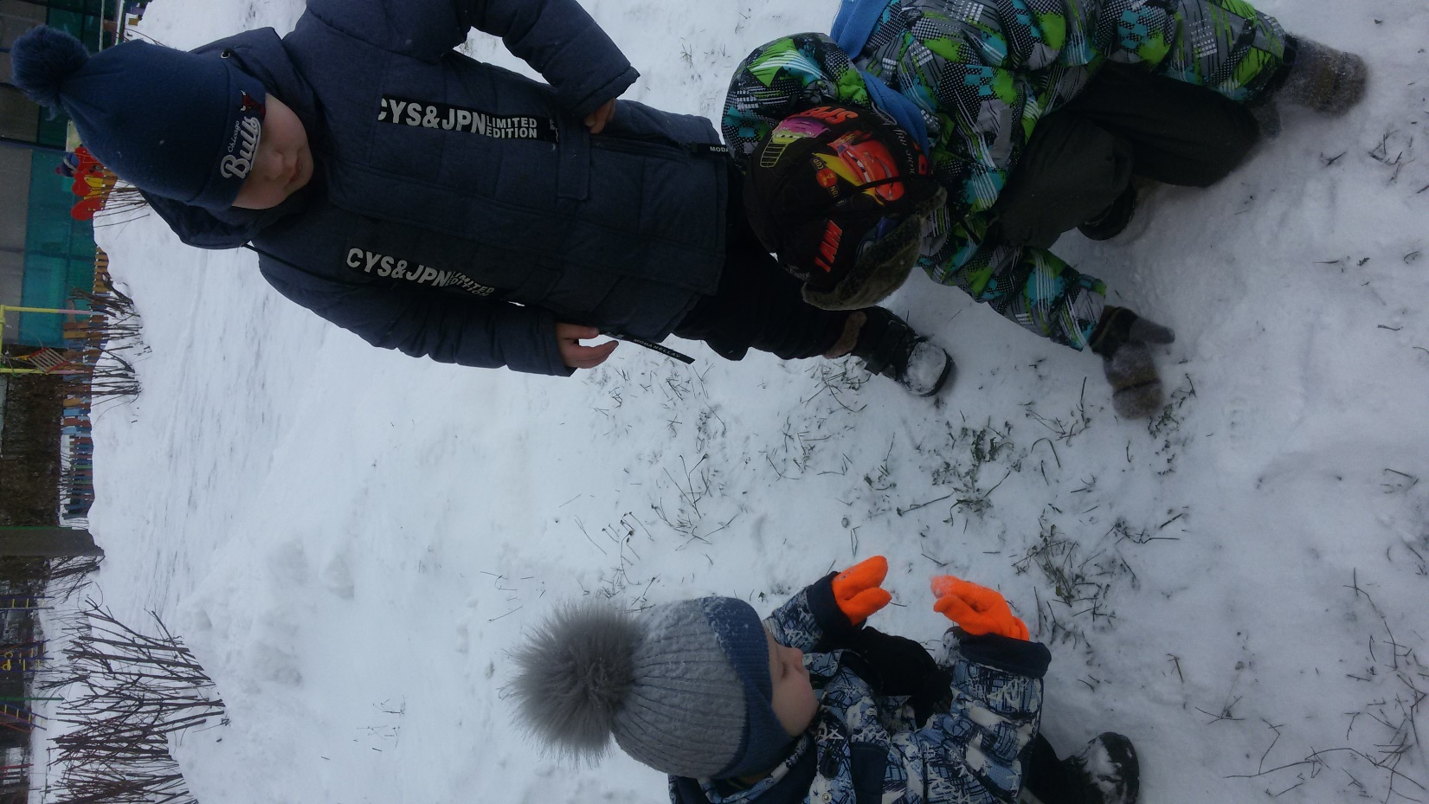
Наблюдение за небом, за облаками , солнцем
Цель: расширять представления о небе и его влиянии на жизнь нашей планеты уточнить особенности зимнего неба
Без крыльев летят,
Без ног бегут,
Без паруса плывут.
(Облака.)
Наблюдение за почвой
Цель: развивать наблюдательность, любовь к природе.
«Под снегом спит земля, чтоб к лету сил набраться.
Чтоб к лету сил набраться, им надо отоспаться.»

Slide 6
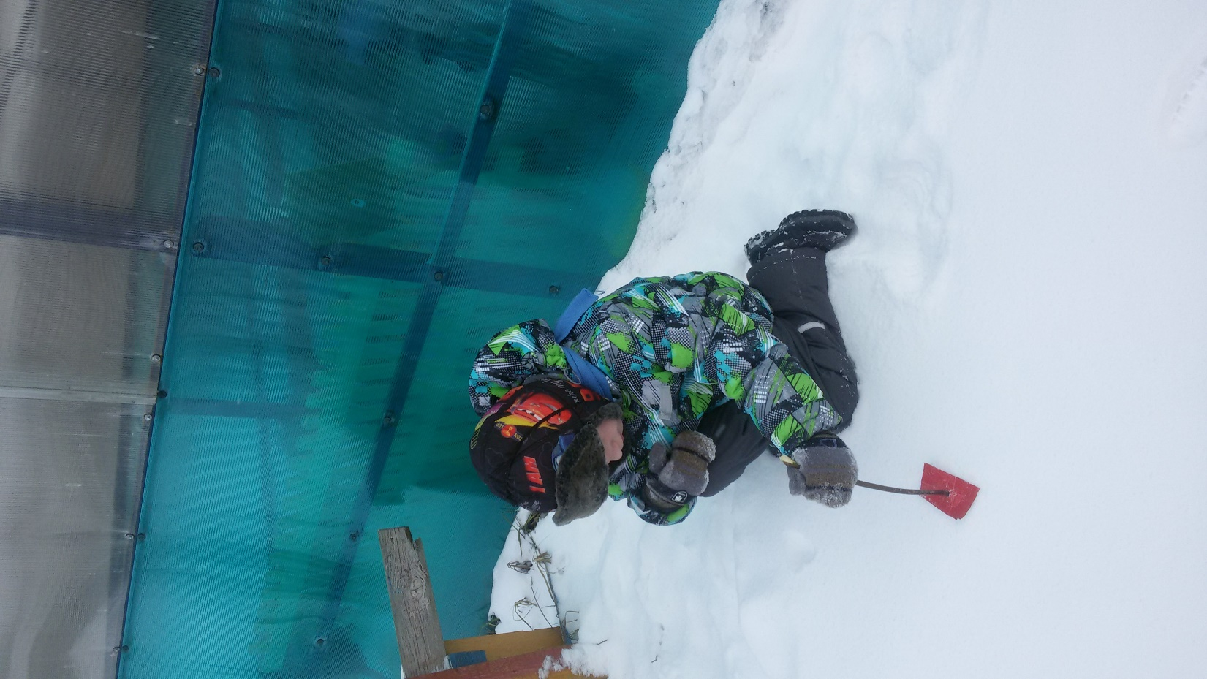
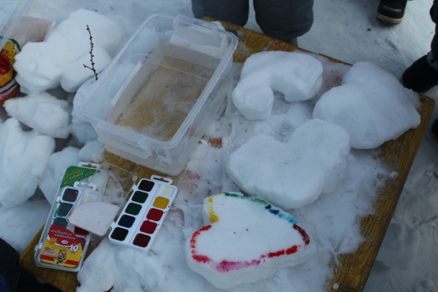
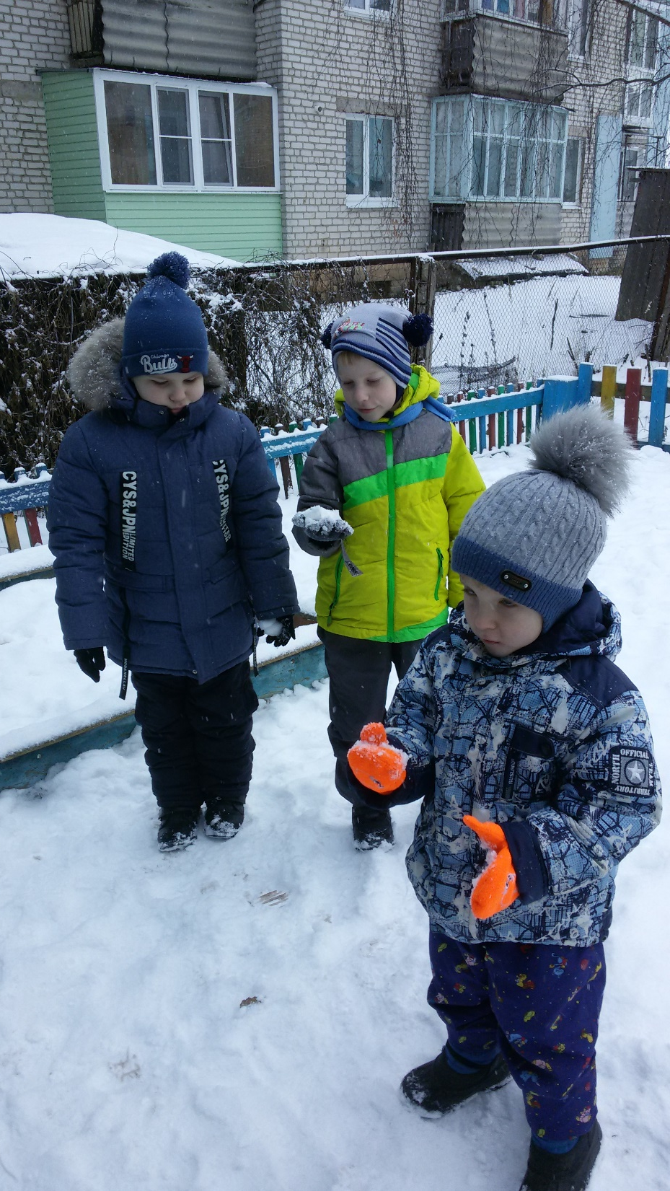
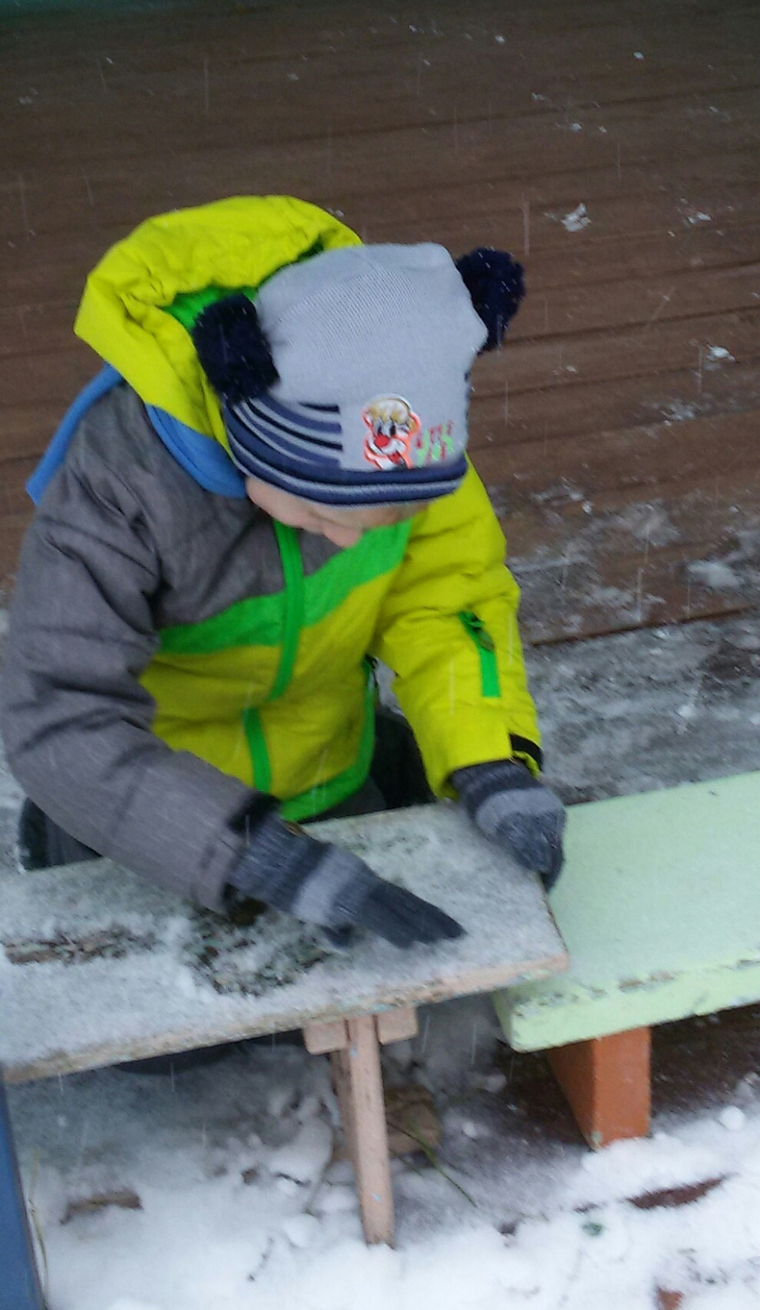
Наблюдение за снегом, снежинками
Цель: закрепить знания о свойствах снега,
- умение анализировать, проводить опыты,
- умение самостоятельно делать выводы.
Что такое за окном: сразу в поле посветлело.
Это снег лежит ковром, самый первый,
Самый белый.

Slide 7
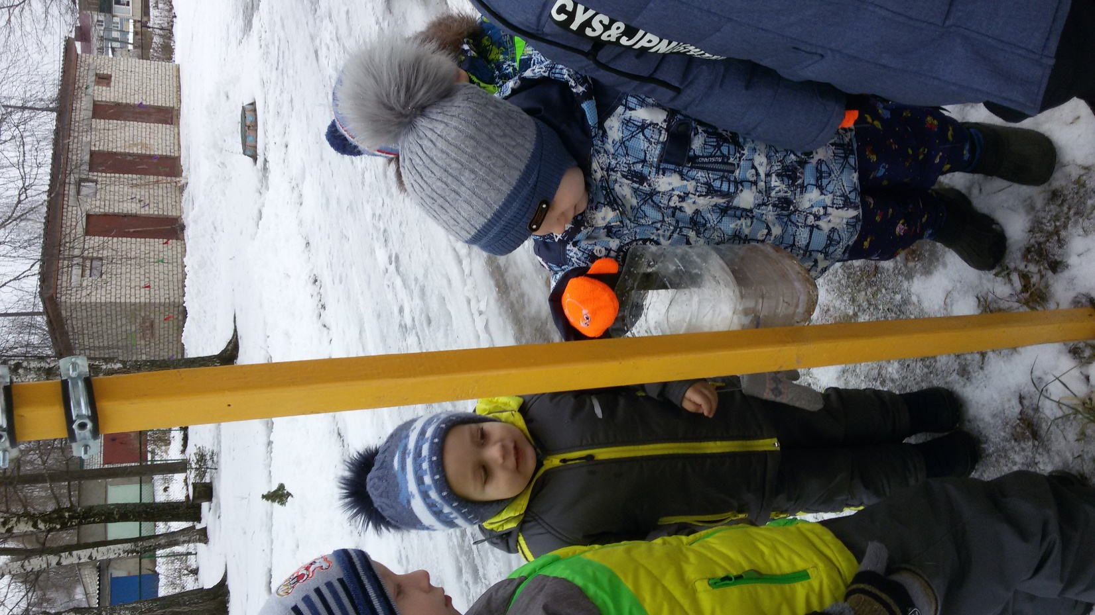
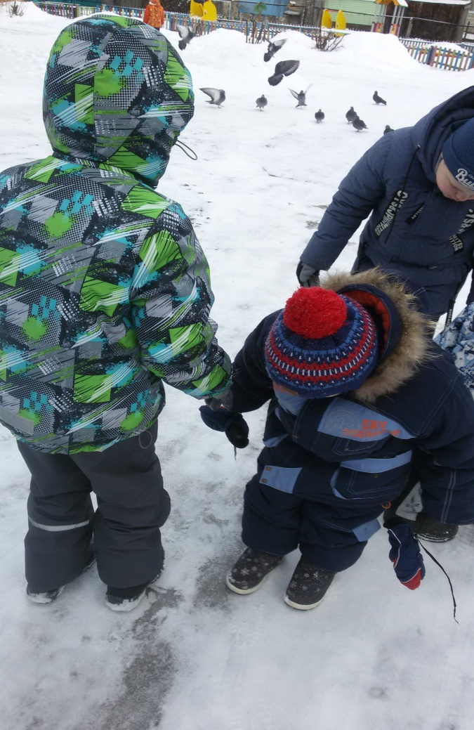
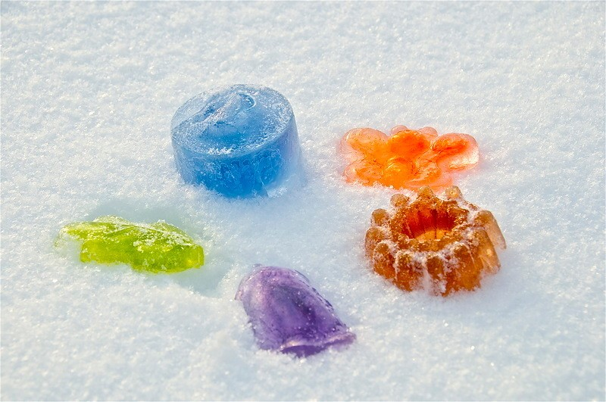
Свойства льда
Цель: познакомить с сезонным явлением – гололедом, закрепить знания о свойствах льда, развивать наблюдательность.
Не идется и не едется ,
Потому, что гололедица.
Но зато отлично падается !
Почему ж никто не радуется?!
В. Берестов

Slide 8
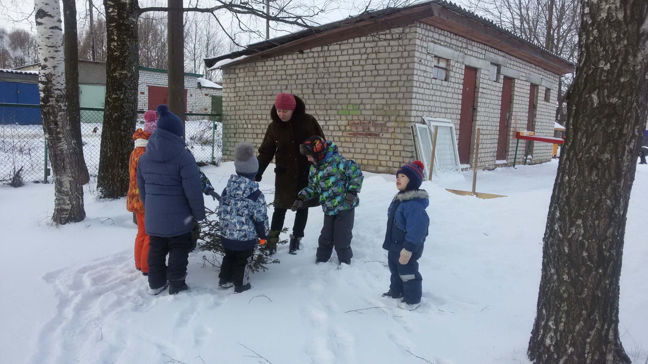
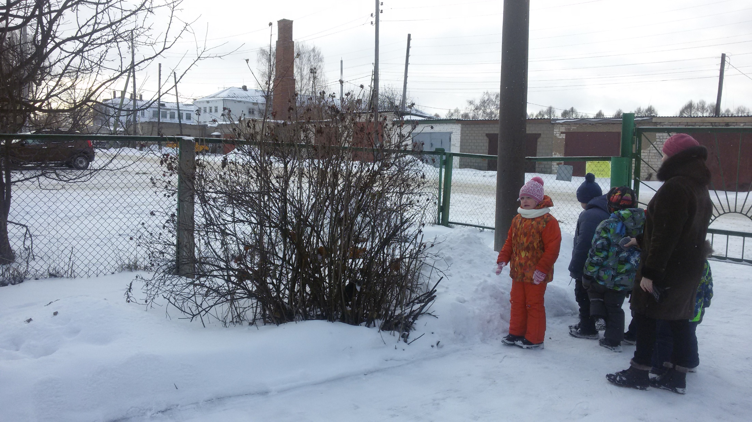
Наблюдение за растениями
Цель: показать детям деревья: березу, ель, разобрать отличительные признаки, уточнить знания о деревьях, воспитывать любовь к природе., воспитывать желание оберегать растения в зимнее время, развивать наблюдательность.
Кто, как только жарко станет,
Шубу на плечи натянет.
А нагрянет холод злой,
Скинет с плеч ее долой? (Дерево).

Slide 9
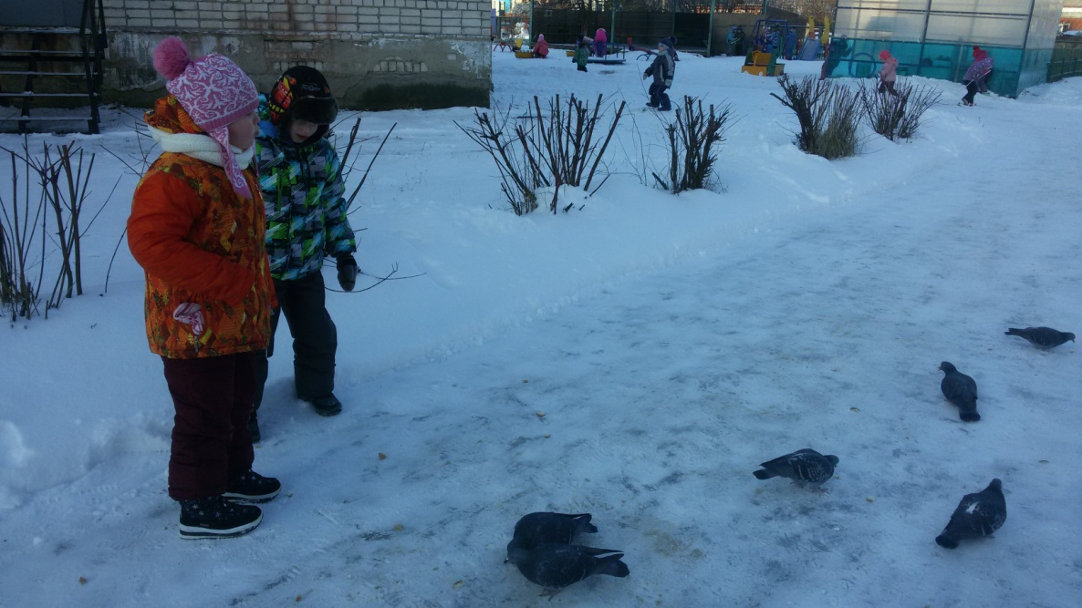
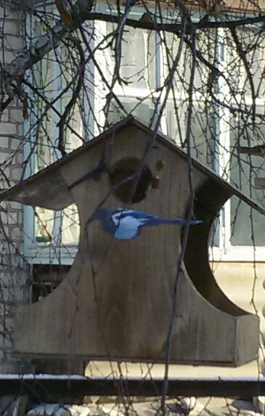
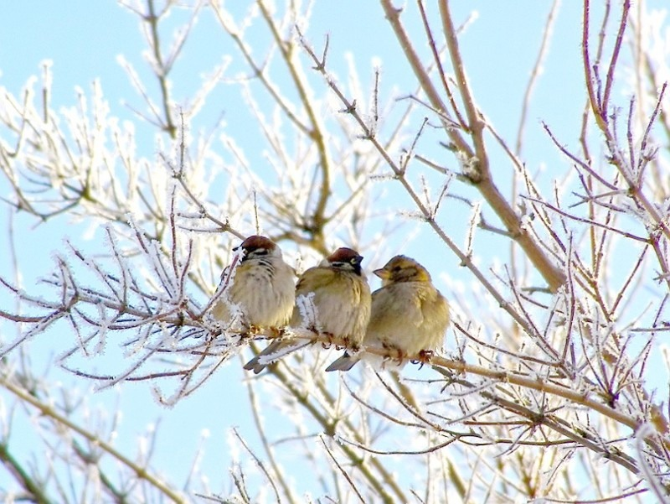
Наблюдение за зимующими птицами
Цель: закрепить знания детей о зимующих птицах, формировать эмоциональную отзывчивость на общение с живыми существами, вызвать желание помогать птицам в зимний период.
Трудно птицам зимовать, Надо птицам помогать!
В зимний день среди ветвей
Стол накрыт для гостей.

Slide 10
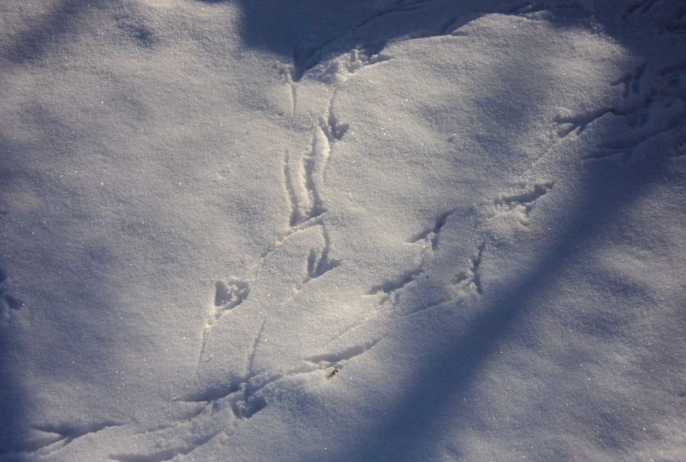
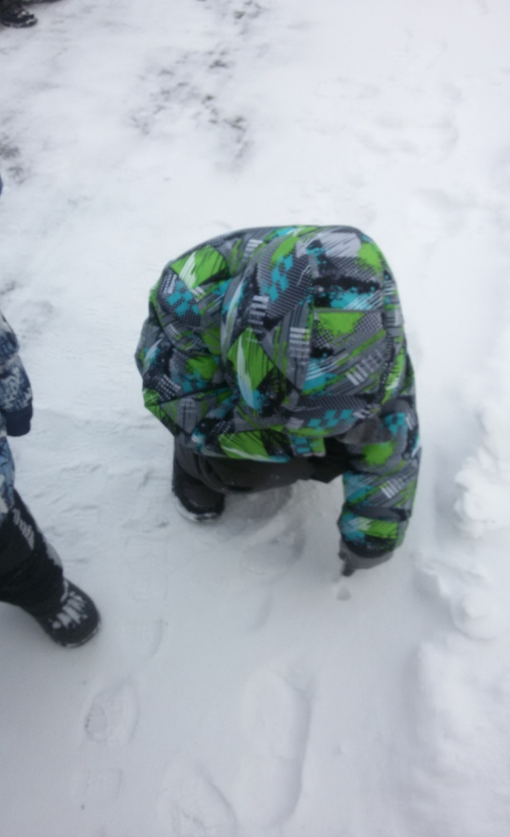
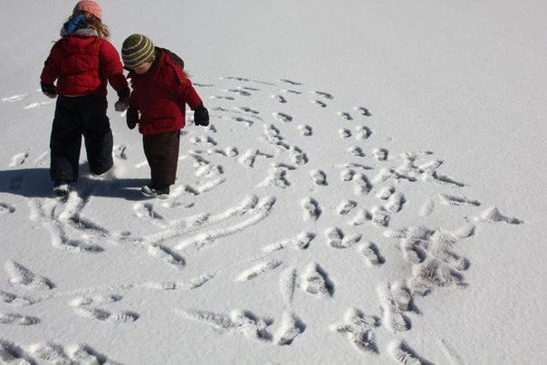
Наблюдение: где, чей след?
Цель: развивать внимательность, вызвать интерес к окружающему, расширять умение различать следы птиц и зверей по форме.
Кто прошелся по дорожке
И оставил здесь свой след?
Это птичка -невеличка,
Или это чья то кошка?

Slide 11
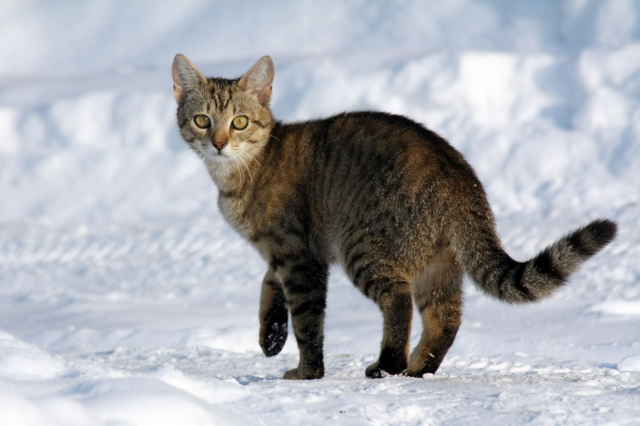
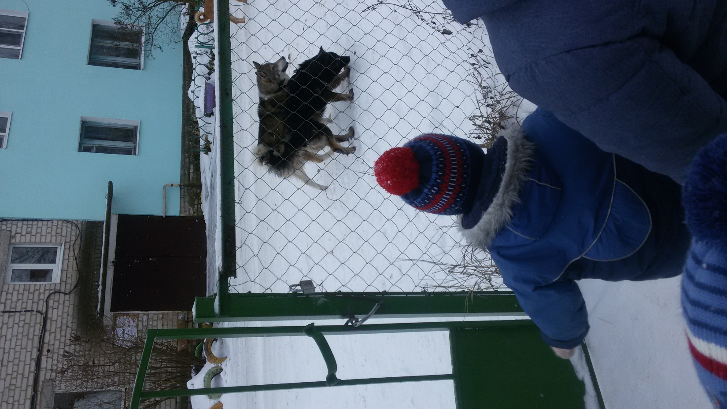
Наблюдение за домашними животными зимой
Цель: закреплять знания о жизни домашних животных в зимнее время года; формировать представление о том , что о домашних животных заботится человек , воспитывать любовь к природе.
Домашних животных я очень люблю:
Кормлю, берегу и ласкаю.
Собаку и кошку, козу и свинью
Друзьями своими считаю.

Slide 12
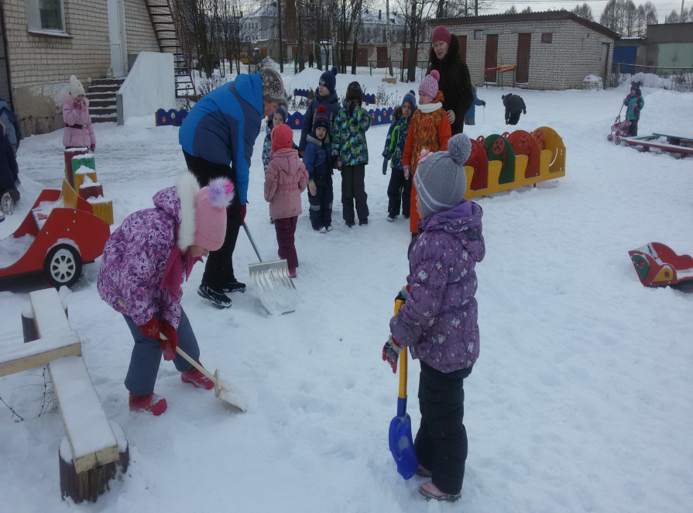
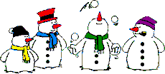
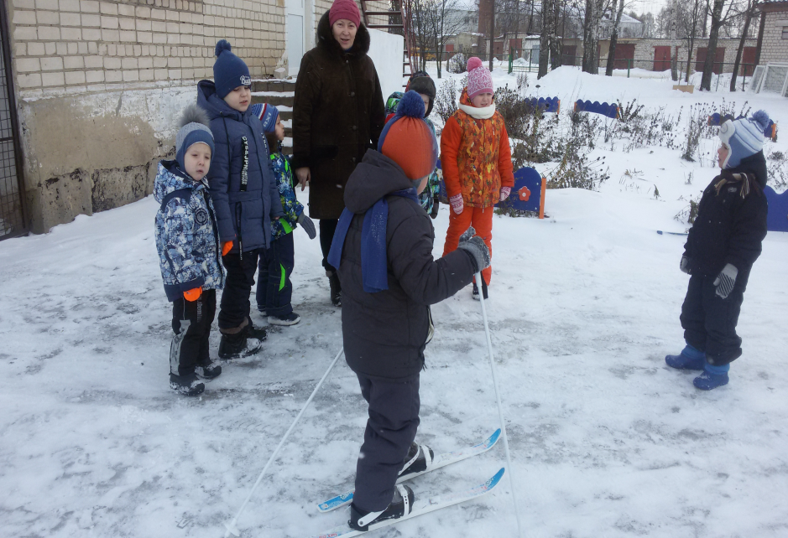
Наблюдение: зимние забавы
Цель: закрепить знания детей о назначении снежных построек; уточнить знания о правилах безопасности при игре на участке, воспитывать желание помогать строить городки на участке.

Slide 13
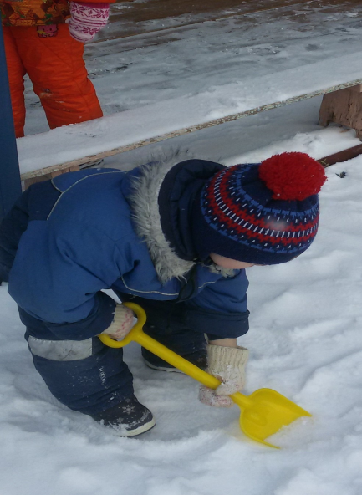
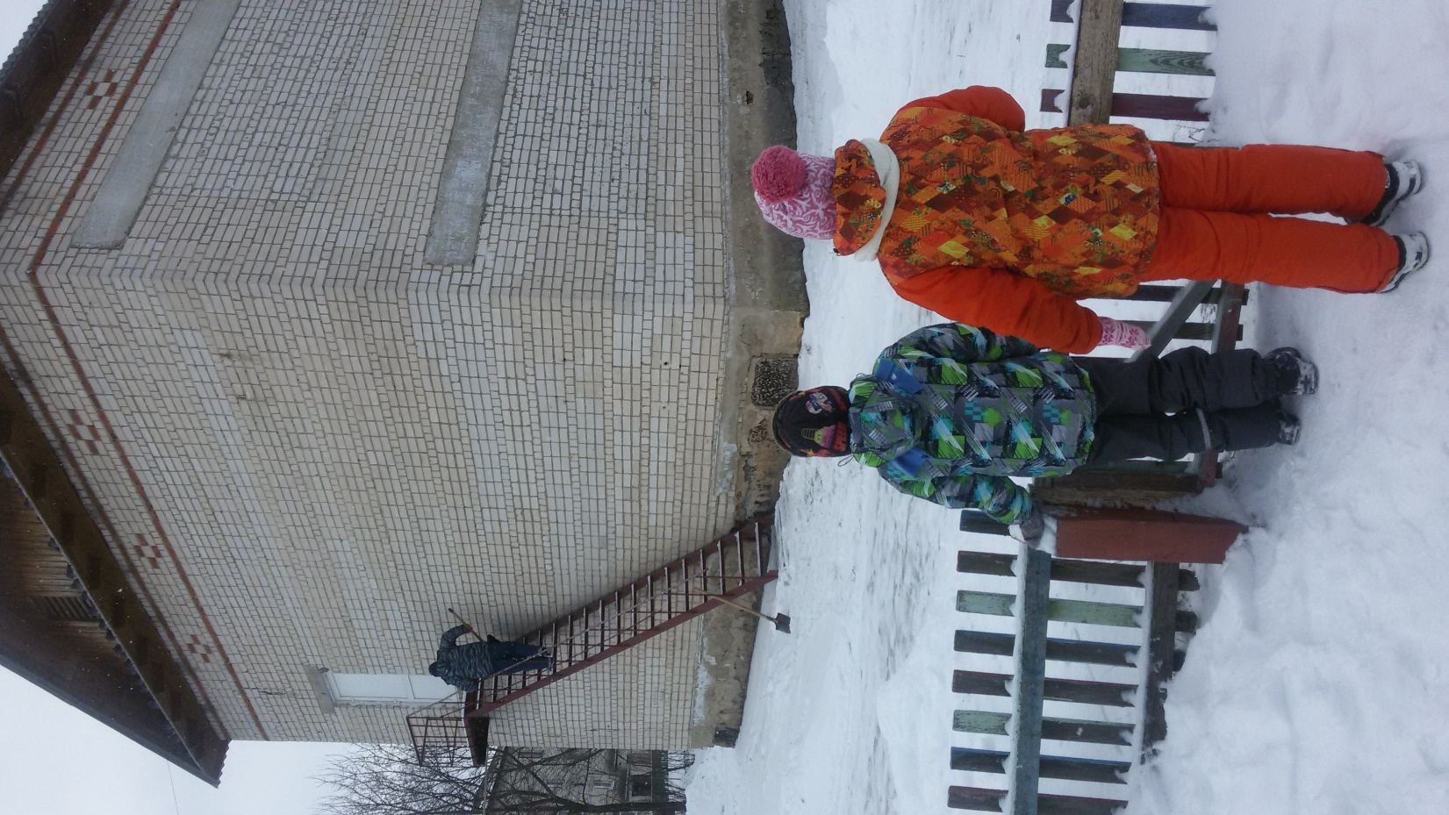
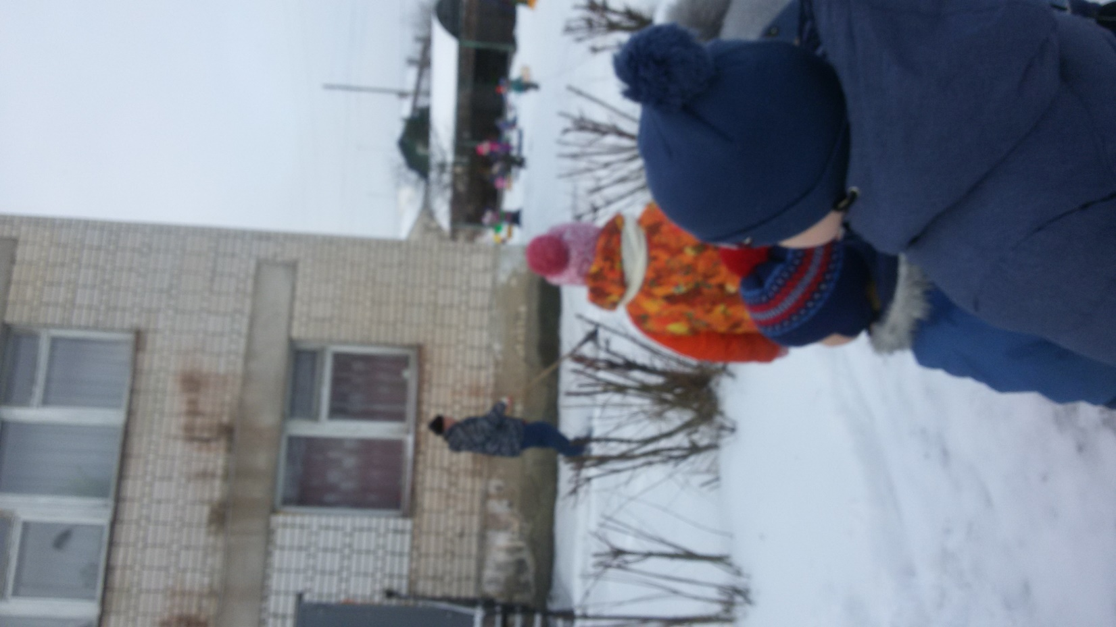
«Наблюдение за трудом дворника»
Цель: воспитывать любовь и уважение к работе дворника, прививать любовь к природе. Воспитать уважение к труду взрослых, формировать желание приходить на помощь окружающим.
Рядом с дворником шагаю,
Разгребаю снег кругом
И ребятам помогаю
Делать горку, строить дом.

Slide 14
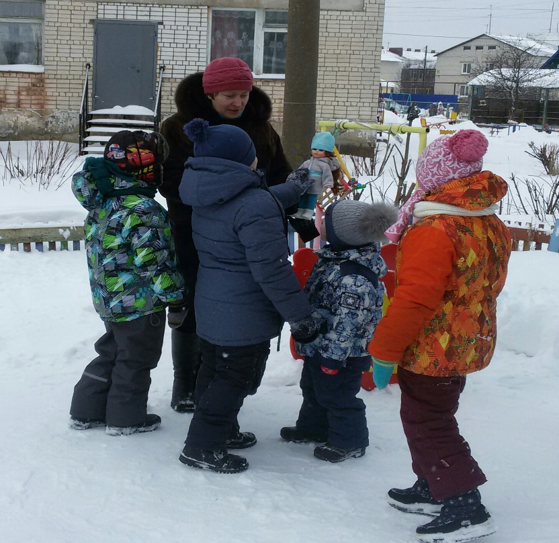
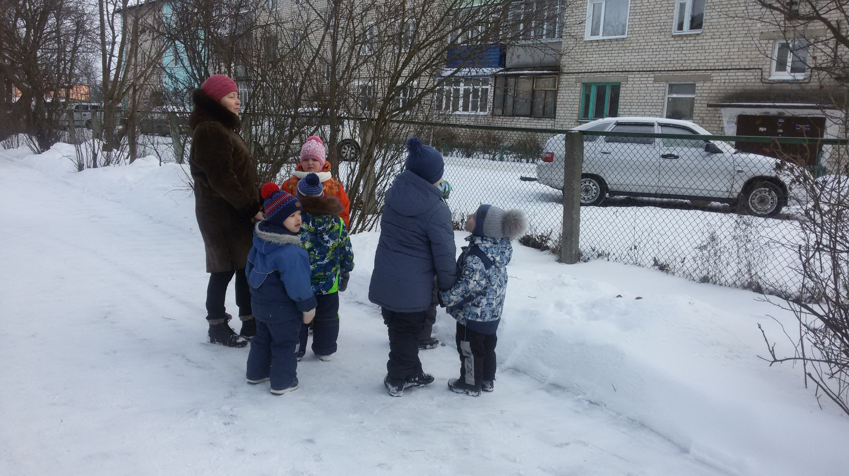
Наблюдение, что мы носим зимой
Цель: закрепить знания детей о сезонной одежде, развивать наблюдательность.
Наблюдение
за легковым транспортом
Цель: закреплять знания об автомобилях, уметь различать
их по значению.
Утром рано у окна села наша Люба.
Кукле маленькой она шьёт
сегодня шубу.
Из сукна, на вате, чтоб не
мёрзнуть Кате.
Пьет бензин, как молоко,
Может бегать далеко,
Возит грузы и людей.
Ты знаком, конечно, с ней.
(Машина)

Slide 15
Вывод
Проведенные с детьми группы наблюдения позволили прийти к следующим результатам:
дети стали больше интересоваться окружающей природой, миром растений и животных в зимний период, замечать красоту зимних пейзажей.
у детей вырабатываются первые навыки экологически грамотного и безопасного поведения в природе, желание относиться к ней с заботой.
Спасибо за внимание!

